Slide 1

이것이 취업을 위한 컴퓨터 과학이다 with CS 기술 면접
Chapter 05 네트워크
05-1 네트워크의 큰 그림
강민철
https://minchul.net
https://youtube.com/@kangminchul

Slide 2
Chapter 04 자료구조
04-1 자료구조의 큰 그림
04-2 배열과 연결 리스트
04-3 스택과 큐
04-4 해시 테이블
04-5 트리
04-6 그래프
Chapter 05 네트워크
05-1 네트워크의 큰 그림
05-2 물리 계층과 데이터 링크 계층
05-3 네트워크 계층 - IP
05-4 전송 계층 - TCP와 UDP
05-5 응용 계층 - HTTP의 기초
05-6 응용 계층 - HTTP의 응용
05-7 프록시와 안정적인 트래픽

Slide 3
Chapter 05-1
네트워크의 큰 그림

Slide 4
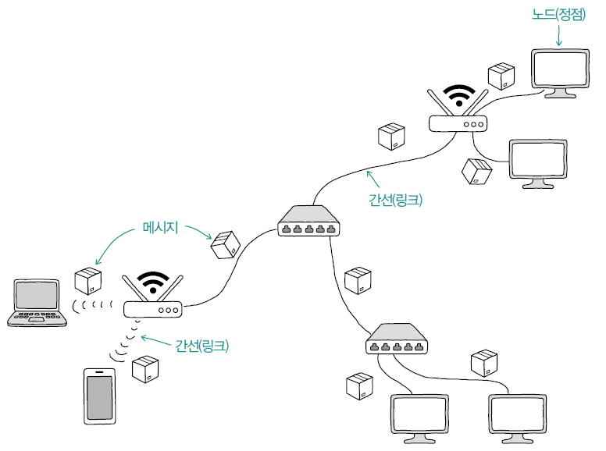
Chapter 05-1 네트워크의 큰 그림(1)
네트워크의 기본 구조
네트워크는 노드와 간선으로 이루어진 자료구조라는 점에서 그래프의 형태
노드 - 네트워크 기기
간선 - 네트워크 기기 간에 정보를 주고받는 유무선의 통신 매체

Slide 5
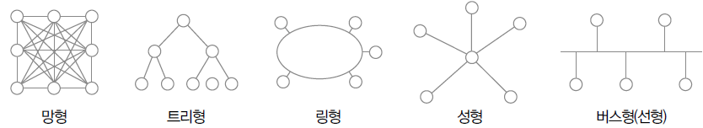
Chapter 05-1 네트워크의 큰 그림(2)
네트워크 토폴로지(network topology)
네트워크 상에서 노드와 노드 사이의 연결 구조
망형, 트리형, 링형 등

Slide 6
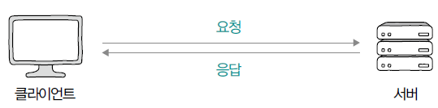
Chapter 05-1 네트워크의 큰 그림(3)
호스트(host)
네트워크의 가장자리에 위치하면서 네트워크를 통해 주고받는 정보를 최초로 송신하고 최종 수신하는 노드
클라이언트(client) - 요청(request)을 보내는 호스트
서버(server) - 응답(response)을 보내는 호스트
예) 노트북의 웹 브라우저를 통해 구글 홈페이지에 접속
노트북이 구글의 서버 컴퓨터에게 웹 페이지를 가져다 달라는 요청을 보냄
구글의 서버 컴퓨터가 노트북에게 웹 페이지로 응답
중간 노드 - 가장자리에 위치한 호스트가 주고받는 정보들을 원하는 수신지까지 안정적으로 전송하는 역할
스위치와 라우터, 공유기 등

Slide 7
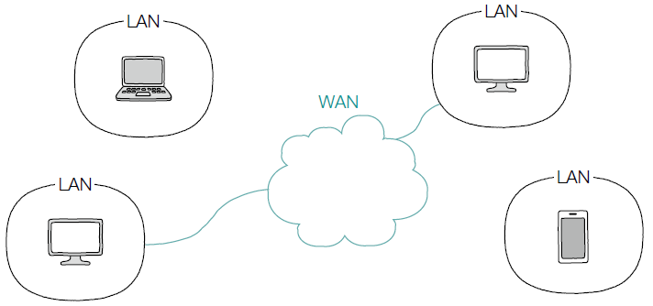
Chapter 05-1 네트워크의 큰 그림(4)
LAN과 WAN
LAN(Local Area Network) - 근거리 네트워크
WAN(Wide Area Network) - 원거리 네트워크
인터넷을 가능하게 만드는 네트워크
일반적으로 ISP(Internet Service Provider)라는 인터넷 서비스 업체가 구축하고 관리
대표적인 국내 ISP 업체 - KT, LG유플러스, SK브로드밴드

Slide 8
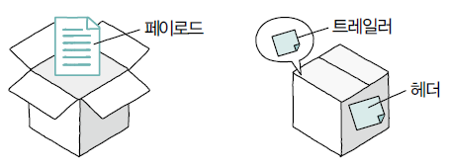
Chapter 05-1 네트워크의 큰 그림(5)
패킷 교환 네트워크
패킷(packet) - 송수신되는 데이터의 단위
네트워크는 패킷 단위로 주고받는 정보를 쪼개서 송수신하고 수신지에서 재조립하며 패킷을 주고받는 ‘패킷 교환 네트워크’
패킷의 구성
페이로드(payload) - 패킷에서 송수신하고자 하는 데이터
헤더(header)와 트레일러(trailer) -패킷에 추가되는 부가 정보

Slide 9
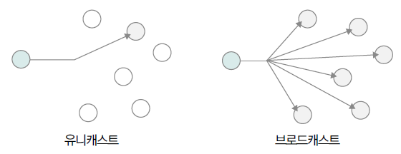
Chapter 05-1 네트워크의 큰 그림(6)
주소의 개념과 전송 방식
주소(address) - 패킷의 헤더에 명시되는 정보
IP 주소와 MAC 주소
유니캐스트(unicast) - 송신지와 수신지가 일대일로 메시지를 주고받는 전송 방식
브로드캐스트(broadcast) - 네트워크상의 모든 호스트에게 메시지를 전송
브로드캐스트 도메인(broadcast domain) - 브로드캐스트가 전송되는 범위 - 호스트가 같은 브로드캐스트 도메인에 속해 있는 경우에는 같은 LAN에 속해 있다고 간주
멀티캐스트(multicast) - 네트워크 내의 동일 그룹에 속한 호스트에게만 전송
애니캐스트(anycast) - 네트워크 내의 동일 그룹에 속한 호스트 중 가장 가까운 호스트에게 전송

Slide 10
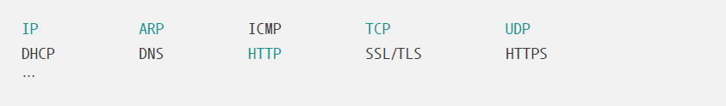
Chapter 05-1 네트워크의 큰 그림(7)
두 호스트가 패킷을 주고받는 과정
프로토콜
프로토콜(protocol) - 네트워크에서 통신을 주고받는 노드 간의 합의된 규칙이나 방법
프로토콜의 종류

Slide 11
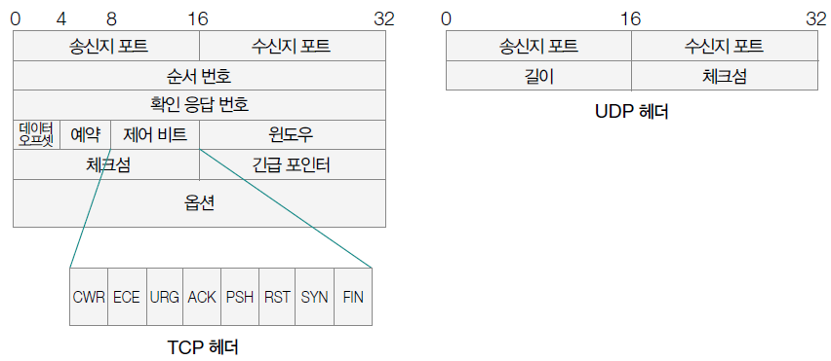
Chapter 05-1 네트워크의 큰 그림(8)
프로토콜의 목적과 특징
IP - 네트워크 간의 주소를 지정
ARP - IP 주소와 MAC 주소를 대응
HTTPS - 보안상 HTTP에 비해 안전
TCP - UDP에 비해 신뢰성이 높음
패킷은 패킷을 구성하는 프로토콜의 목적과 특징에 따라 다음과 같이 적절한 패킷 헤더를 가짐

Slide 12
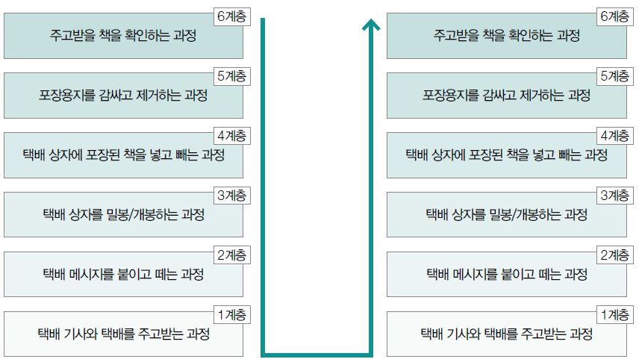
Chapter 05-1 네트워크의 큰 그림(9)
네트워크 참조 모델
네트워크 참조 모델(network reference model) - 통신이 이루어지는 단계를 계층적으로 표현

Slide 13
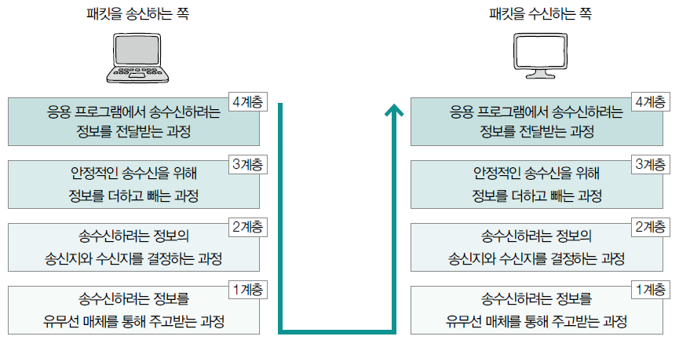
Chapter 05-1 네트워크의 큰 그림(10)
패킷을 송신하는 쪽에서는 상위 계층에서 하위 계층으로 정보를 보내고, 패킷을 수신하는 쪽에서는 하위 계층에서 상위 계층으로 정보를 받아들임

Slide 14
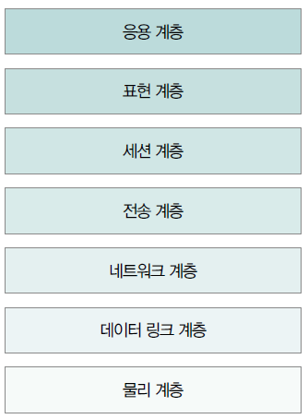
Chapter 05-1 네트워크의 큰 그림(11)
OSI 모델
OSI 모델 - 국제 표준화 기구 (ISO, International Organization for Standardization)에서 만든 네트워크 참조 모델로, 통신 단계를 7개의 계층으로 나눠 OSI 7계층이라 함

Slide 15
Chapter 05-1 네트워크의 큰 그림(12)
물리 계층(physical layer)
가장 최하위 계층으로, 비트 신호를 주고받는 계층
물리 계층은 신호를 유무선 통신 매체를 통해 운반하는 계층
데이터 링크 계층(data link layer)
LAN에 속한 호스트끼리 올바르게 정보를 주고받기 위한 계층
네트워크에 속한 호스트를 식별할 수 있는 주소(MAC 주소)를 사용하고, 물리계층을 통해 주고받는 정보에 오류가 없는지 확인
네트워크 계층(network layer)
네트워크 간 통신을 가능하게 하는 계층
네트워크 계층에서 대표적으로 사용되는 프로토콜이 IP

Slide 16
Chapter 05-1 네트워크의 큰 그림(13)
전송 계층(transport layer)
신뢰성 있는 전송을 가능하게 하는 계층
포트(port) 정보를 통해 특정 응용 프로그램과의 연결 다리 역할을 수행
전송 계층에 속한 대표적인 프로토콜은 TCP와 UDP
세션 계층(session layer)
응용 프로그램 간의 연결 상태를 의미하는 세션(session)을 관리
응용 프로그램 간의 연결 상태를 유지하거나 새롭게 생성하고, 필요하다면 연결을 끊는 역할
표현 계층(presentation layer)
인코딩과 압축, 암호화와 같은 작업을 수행
세션 계층과 표현 계층은 다른 계층과 달리, 두 계층을 명확하게 구분하지 않거나 응용 계층에 포함하여 간주
응용 계층(application layer)
사용자와 가장 밀접하게 맞닿아 있어 여러 네트워크 서비스를 제공하는 계층
대표적인 프로토콜은 HTTP, HTTPS, DNS 등

Slide 17
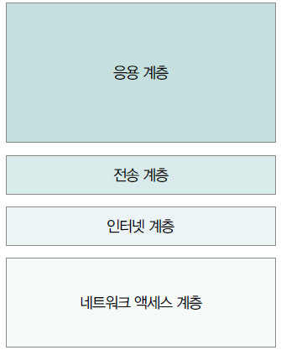
Chapter 05-1 네트워크의 큰 그림(14)
TCP/IP 모델
TCP/IP 모델은 네트워크 액세스 계층과 인터넷 계층, 전송 계층, 응용 계층으로 구성
OSI 모델은 주로 네트워크의 이론적 기술을 목적으로 사용
TCP/IP 모델은 구현과 프로토콜에 중점을 둔 네트워크 참조 모델
응용 계층(application layer)은 OSI 모델의 세션 계층, 표현 계층, 응용 계층을 합친 것과 유사
전송 계층(transport layer)은 OSI 모델의 전송 계층과 유사
인터넷 계층(internet layer)은 OSI 모델의 네트워크 계층과 유사
링크 계층(link layer) 또는 네트워크 인터페이스 계층(network interface layer)
OSI 모델의 데이터 링크 계층과 유사

Slide 18
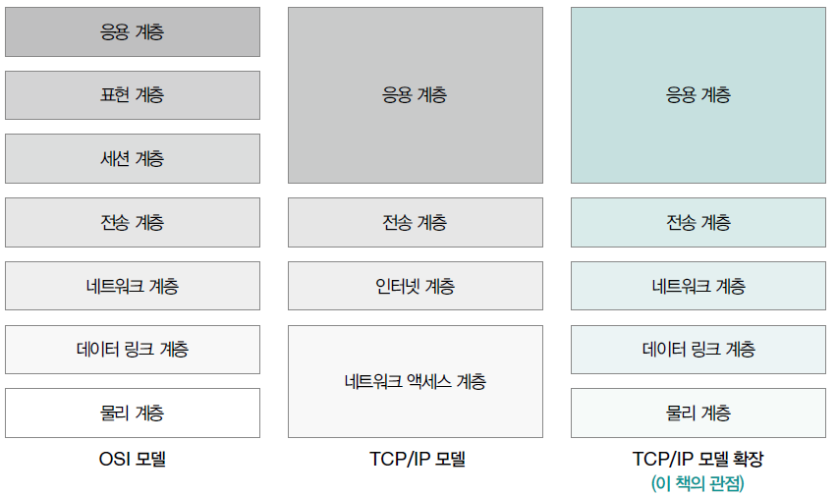
Chapter 05-1 네트워크의 큰 그림(15)
학습에서는 (다른 여러 전공 서적에서 서술하는 방식을 차용하여)TCP/IP 모델에 물리 계층을 추가한 확장된 모델로써 네트워크를 설명

Slide 19
Chapter 05-1 네트워크의 큰 그림(16)
캡슐화와 역캡슐화
패킷의 송신 과정에서는 캡슐화가 이루어지고, 수신 과정에서는 역캡슐화가 이루어짐
캡슐화(encapsulation) - 송신 과정에서 헤더(및 트레일러)를 추가해 나가는 과정
역캡슐화(decapsulation) - 캡슐화 과정에서 붙인 헤더(및 트레일러)를 각 계층에서 확인한 뒤 제거하는 과정
네트워크 계층 구조를 통한 송수신과 패킷의 구조
패킷을 송신하는 쪽에서는 상위 계층에서 하위 계층으로 정보를 보내고, 패킷을 수신하는 쪽에서는 하위 계층에서 상위 계층으로 정보를 받아들임
네트워크 계층 구조를 이용하면 프로토콜을 계층별로 구성할 수 있음
하나의 패킷은 헤더와 페이로드(때로는 트레일러까지)를 포함하며, 프로토콜의 목적과 특징에 따라 헤더의 내용은 달라질 수 있음

Slide 20
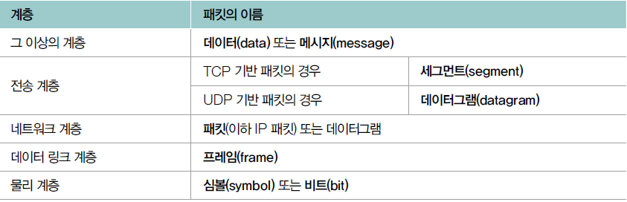
Chapter 05-1 네트워크의 큰 그림(17)
각 계층에서 주고받는 패킷(메시지)을 지칭하는 이름
OSI 모델을 기준으로 계층마다 패킷을 부르는 이름이 다름

Slide 21
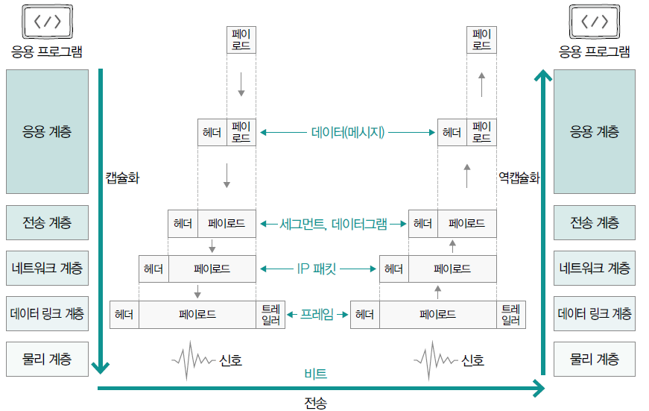
Chapter 05-1 네트워크의 큰 그림(18)
캡슐화와 역캡슐화 과정

Slide 22
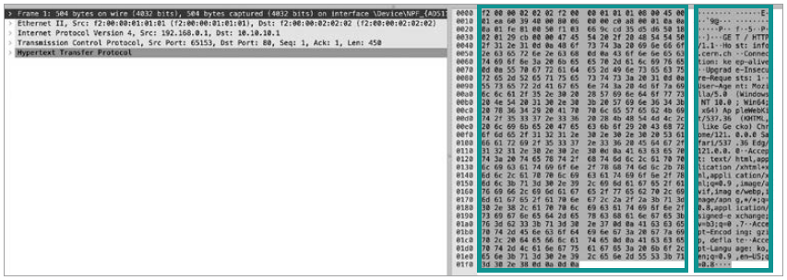
Chapter 05-1 네트워크의 큰 그림(19)
실제 네트워크를 통해 주고받는 패킷
오른쪽은 실제 데이터
왼쪽은 같은 내용을 보기 좋게 표현
[NOTE] 와이어샤크(wireshark)라는 패킷 캡처 프로그램을 이용

Slide 23
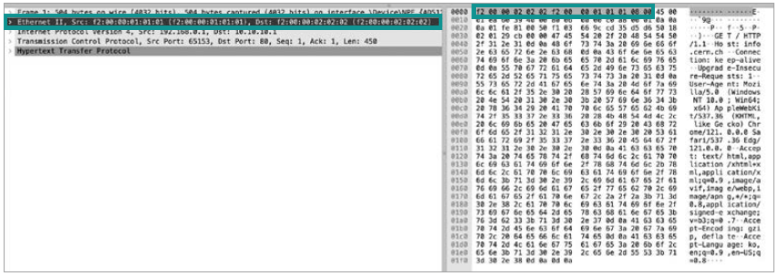
Chapter 05-1 네트워크의 큰 그림(20)
데이터 링크 계층과 네트워크 계층의 헤더
네트워크 계층의 헤더가 데이터 링크 계층의 헤더 다음으로 덧붙여 있음
데이터 링크 계층의 헤더 - 그림 오른쪽의 ‘f2 00 00’부터 ’01 08 00’까지

Slide 24
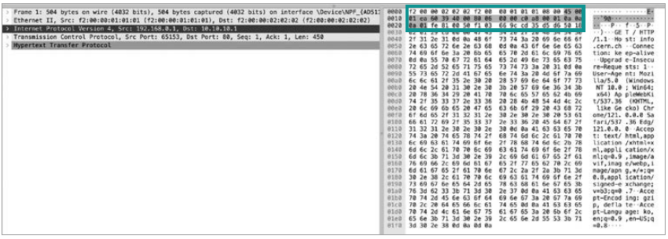
Chapter 05-1 네트워크의 큰 그림(21)
네트워크 계층의 헤더 - 그림 오른쪽의 ‘45 00 01’부터 ‘0a 0a 01’까지

Slide 25
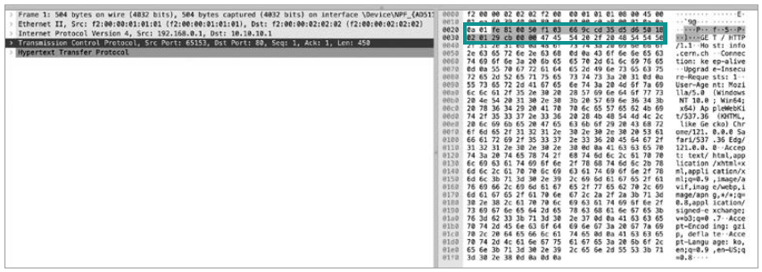
Chapter 05-1 네트워크의 큰 그림(22)
전송 계층의 헤더 - ‘fe 81 00’부터 ‘cb 00 00’까지

Slide 26
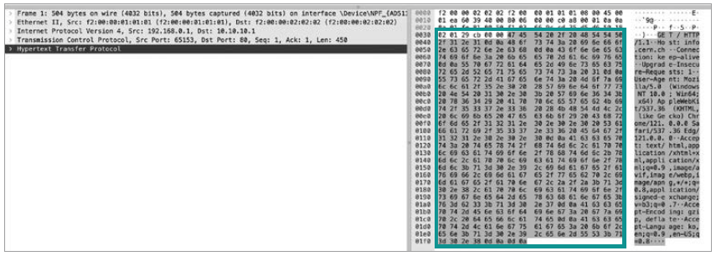
Chapter 05-1 네트워크의 큰 그림(23)
응용 계층에서 붙여진 데이터로, 실제 송수신하고자 하는 데이터를 포함

Slide 27
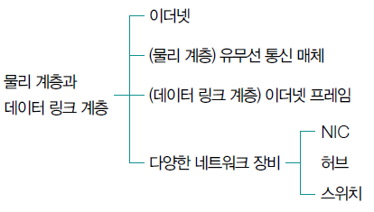
Chapter 05-1 네트워크의 큰 그림(24)
네트워크 지도 그리기
물리 계층과 데이터 링크 계층

Slide 28
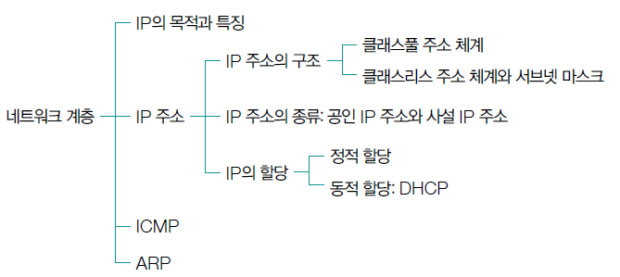
Chapter 05-1 네트워크의 큰 그림(25)
네트워크 계층
[NOTE]
DHCP는 엄밀히 말해 응용 계층의 프로토콜이지만 네트워크 계층과 깊은 연관이 있는 프로토콜이므로 05-3절에서 학습

Slide 29
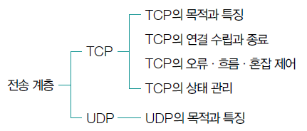
Chapter 05-1 네트워크의 큰 그림(26)
전송 계층

Slide 30
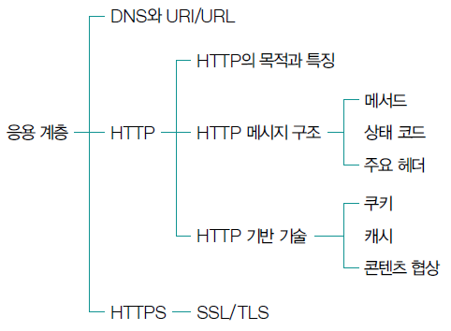
Chapter 05-1 네트워크의 큰 그림(27)
응용 계층

Slide 31
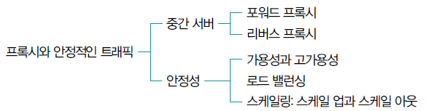
Chapter 05-1 네트워크의 큰 그림(28)
여러 대의 서버로 다중화되어 있는 환경과 클라이언트와 서버 사이에 위치하는 중간 서버

Slide 32
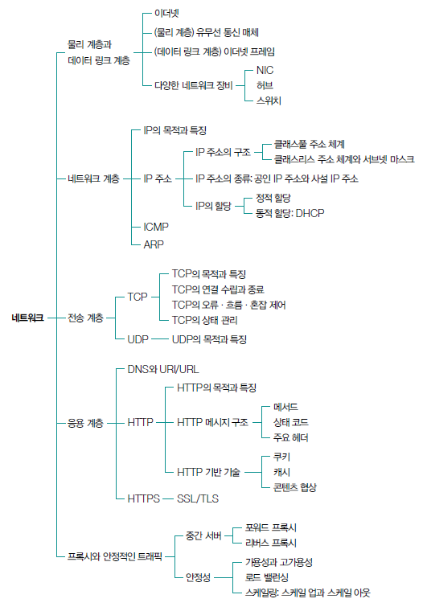
Chapter 05-1 네트워크의 큰 그림(29)

Slide 33
email: tegongkang@gmail.com
website: https://minchul.net
youtube: https://youtube.com/@kangminchul

